Slide 1


Slide 2
Prípravu roztokov modrej skalice:
Postup práce:
1. Na Petriho misky odvážime 1,0 g, 5,0 g, 10,0 g a 40,0 g modrej skalice.
2. Do kadičiek odmeriame po 100 g (100 cm³) vody.
3. Modrú skalicu postupne vysypeme do kadičiek a za miešania rozpúšťame
vo vode
4. Porovnáme vzhľad pripravených roztokov.
Pomôcky a chemikálie:
4 Petriho misky
4 kadičky
odmerný valec
váhy
laboratórna lyžička
4 sklené tyčinky
modrá skalica
voda

Slide 3
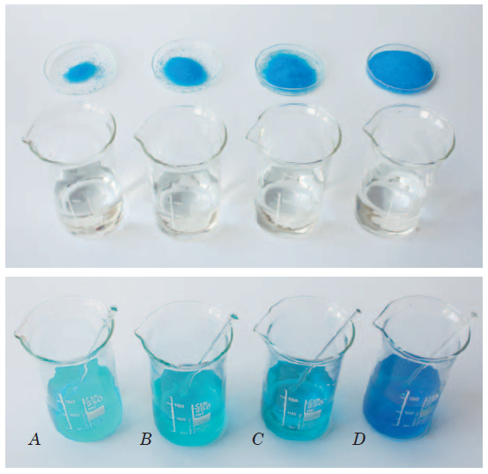
Pozorovanie:
Roztoky sa líšia sfarbením – intenzita sfarbenia stúpa. V poslednej kadičke (roztok D) ostala na dne nerozpustená tuhá látka.

Slide 4
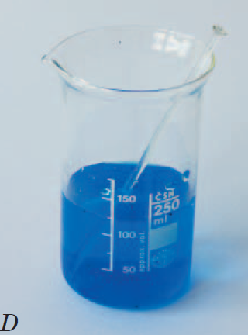
Vysvetlenie:
Intenzita sfarbenia stúpala preto, lebo sme v rovnakom objeme vody postupne rozpustili vždy väčšie množstvo látky.
V roztoku D zostala na dne nerozpustená látka – roztok je nasýtený

Slide 5
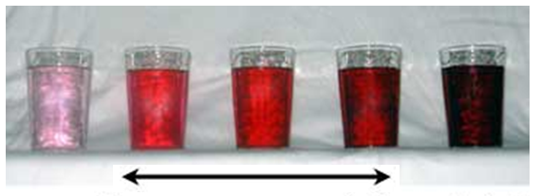
Roztok označujeme ako koncentrovanejší, ak obsahuje rozpustené väčšie množstvo látky v určitom objeme rozpúšťadla, v porovnaní s roztokom, v ktorom je rozpustené menšie množstvo látky (zriedenejší roztok).
Toto vyjadrenie zloženia roztokov je v laboratóriu nedostatočné. Potrebujeme poznať hmotnosť rozpustenej látky a hmotnosť rozpúšťadla.

Slide 6
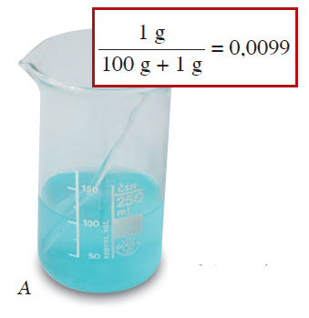
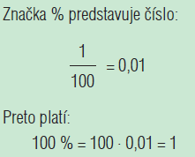

Vypočítajme podiel hmotnosti rozpustnej látky a celkovej hmotnosti roztoku A:
Vypočítanú hodnotu (0,0099) nazývame hmotnostný zlomok rozpustenej látky v roztoku
Vynásobením hodnoty hmotnostného zlomku číslom 100 % dostaneme hodnotu hmotnostného zlomku v percentách (0,99 %)

Slide 7
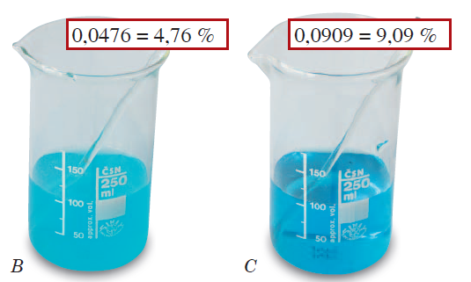
Podobne môžeme vypočítať hmotnostné zlomky aj v ostatných roztokoch:

